Slide 1
Здоровым быть модно, несложно!

Slide 2
Здоровый образ жизни
Элементы ЗОЖ
Отказ от вредных привычек.
Соблюдение режима питания.
Физическая активность
Режим труда и отдыха

Slide 3
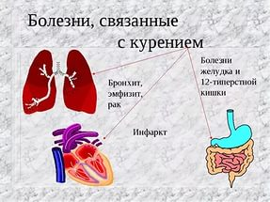
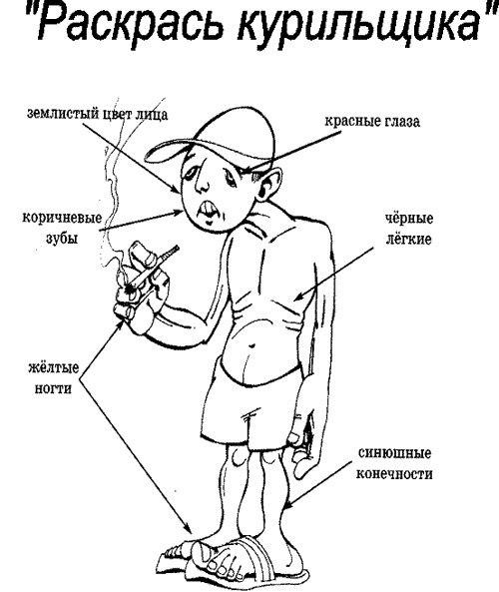

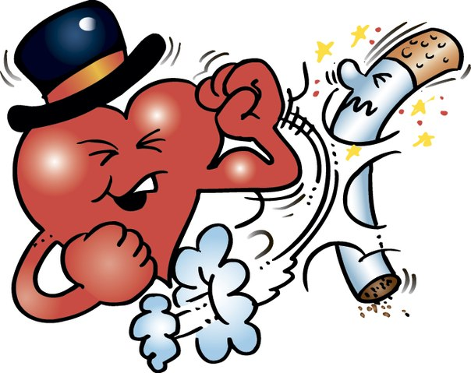
Отказ от вредных привычек.
Одна из самых распространенных вредных привычек - курение

Slide 4

Результаты анкетирования показали, что:
Курят – 40%, пробовали – 30%, не курят – 30%
Употребляют спиртные напитки – 40%, пробовали – 52%, не употребляют – 8%
Занимаются спортом – 30%, иногда занимаются – 46%, не занимаются – 24%
Не употребляют наркотики – 100%
Соблюдают режим питания – 38%, иногда соблюдают – 48%, не соблюдают – 14%

Slide 5
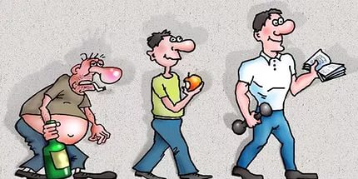

Правильное питание
Надо что-то менять…
Формула подсчета каллорий:
Вес Х 30

Slide 6



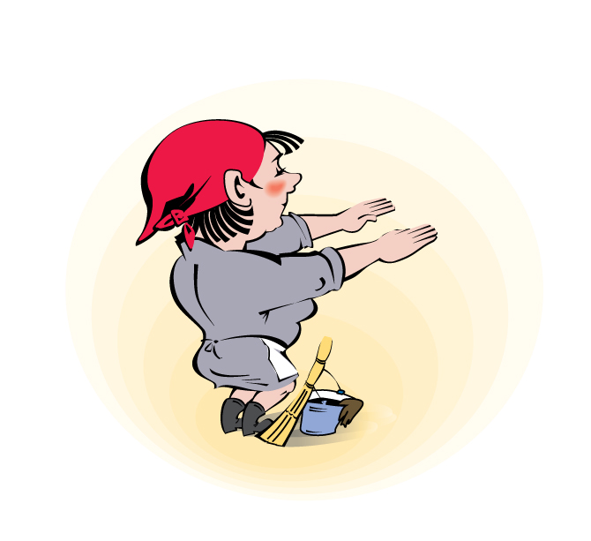

Физическая активность
Что же нужно делать, чтобы увеличить свою физическую активность?
1.Как можно больше ходить пешком.
2.Отказаться от использования лифта.
3.В течении дня делать перерывы для гимнастики.
4.Устраивать пешие прогулки по вечерам.

Slide 7


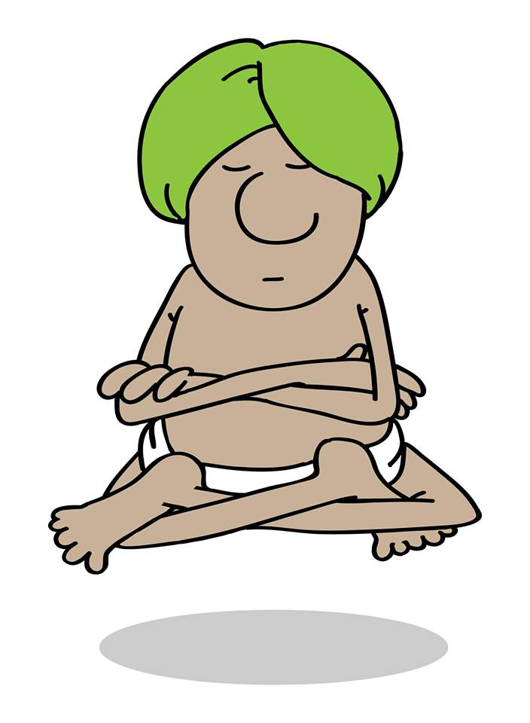
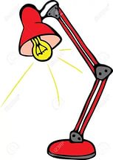
Режим труда и отдыха
Организация рабочего пространства.
Следует убрать все лишнее ,наиболее рационально расположить все инструменты и т. п. Освещение рабочего места должно быть достаточным и равномерным. Предпочтительнее локальный источник света, например, настольная лампа.
Необходимым условием сохранения здоровья в процессе труда является чередование работы и отдыха.

Slide 8
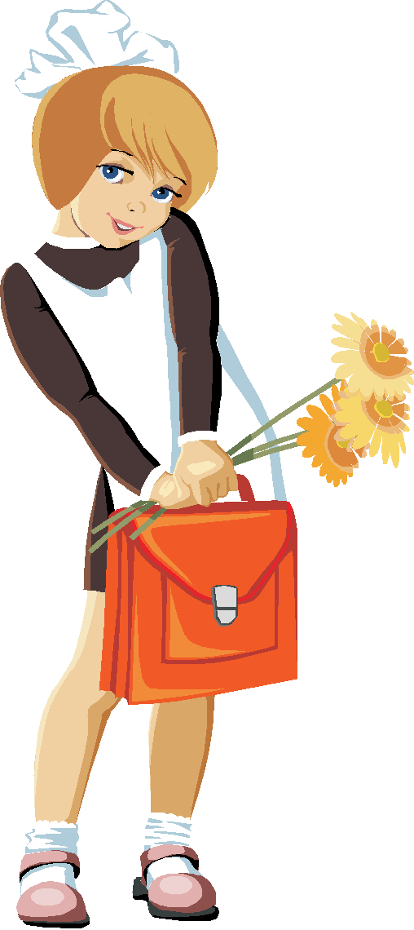
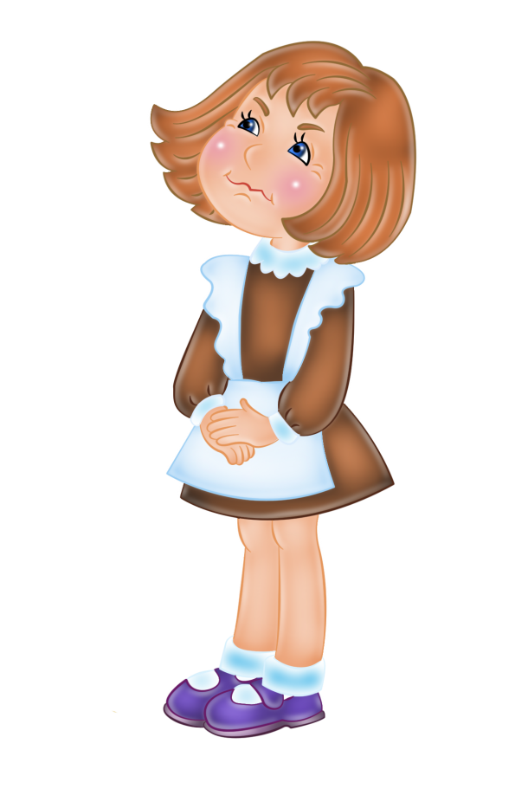
Эксперимент
Исходные данные
Конечные данные
Рост: 165 см
Вес: 58 кг
Рост: 165 см
Вес: 55 кг

Slide 9



Наше здоровье во многом зависит от нашего образа жизни!
Здоровым в наше время быть МОДНО, а, соблюдая описанные нами правила, совсем НЕСЛОЖНО!!

Slide 10
Спасибо за внимание!!!

